Slide 1
어그로가 필요한 곳에
어그로체를 뙇!
SANDBOX 1st FONT PROJECT : AGGRO
2023.06.15
김뙇뙇 샌드박스 어그로팀

Slide 2
SANDBOX
1st FONT PROJECT : AGGRO
01
Table of
Contents
01
02
03
04
목차를
입력해주세요
목차를
입력해주세요
목차를
입력해주세요
목차를
입력해주세요
세부내용을 입력해주세요
세부내용을 입력해주세요
세부내용을 입력해주세요
세부내용을 입력해주세요
세부내용을 입력해주세요
세부내용을 입력해주세요
세부내용을 입력해주세요
세부내용을 입력해주세요

Slide 3
SANDBOX
1st FONT PROJECT : AGGRO
02
잠깐!
발표를 듣기전에 이것만은 기억해주세요!
01
02
03
내용을
입력하세요
내용을
입력하세요
내용을
입력하세요

Slide 4
SANDBOX
1st FONT PROJECT : AGGRO
03
제목을 입력해주세요
#키워드 #키워드
어그로 [Aggro] *샌드박스의 정의
: 선명하고 확실하게 주목받기를 원하는 마음
: 가볍지 않게 자신의 생각을 전하기 위한 행동을 의미함
2.5억 명 구독자의 시간을 책임지는 샌드박스 크리에이터와 함께,
매 달 5천 여개 섬네일 속 콘텐츠에 대한 열정을 바탕으로,
샌드박스의 노하우를 담아 첫 브랜드 폰트인 ‘어그로체’를 선보입니다.
주목이 필요한 순간과 이야기 그리고 당신이,
어그로체가 있어 잊히지않고 오래오래 기억되기를 바랍니다.
어그로가 필요한 순간에 어그로체를!

Slide 5
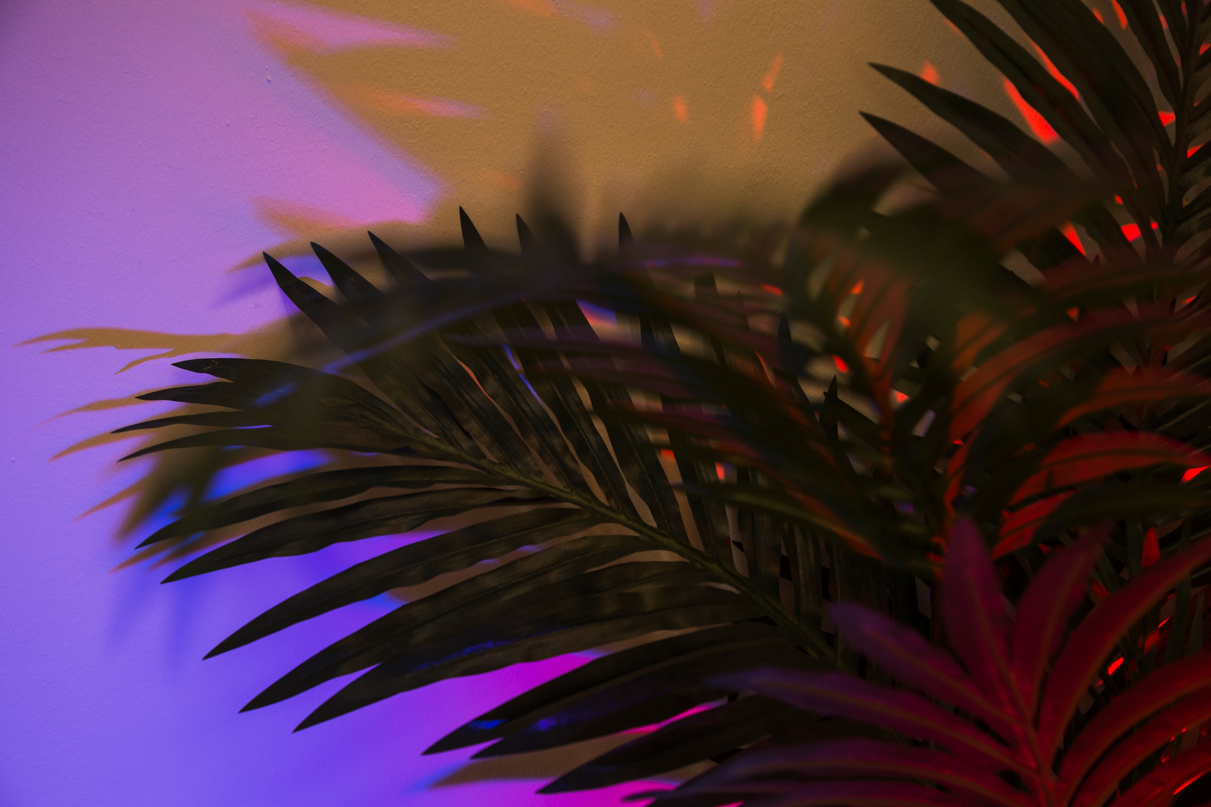
SANDBOX
1st FONT PROJECT : AGGRO
04
대제목
01 소제목을 입력해주세요
02 소제목을 입력해주세요
03 소제목을 입력해주세요
내용 설명을 해주세요 / 내용 설명을 해주세요
내용 설명을 해주세요 / 내용 설명을 해주세요
내용 설명을 해주세요 / 내용 설명을 해주세요
내용 설명을 해주세요 / 내용 설명을 해주세요
내용 설명을 해주세요 / 내용 설명을 해주세요
내용 설명을 해주세요 / 내용 설명을 해주세요

Slide 6
SANDBOX
1st FONT PROJECT : AGGRO
03
제목을 입력해주세요
#키워드 #키워드
어그로 [Aggro] *샌드박스의 정의
: 선명하고 확실하게 주목받기를 원하는 마음
: 가볍지 않게 자신의 생각을 전하기 위한 행동을 의미함
2.5억 명 구독자의 시간을 책임지는 샌드박스 크리에이터와 함께,
매 달 5천 여개 섬네일 속 콘텐츠에 대한 열정을 바탕으로,
샌드박스의 노하우를 담아 첫 브랜드 폰트인 ‘어그로체’를 선보입니다.
주목이 필요한 순간과 이야기 그리고 당신이,
어그로체가 있어 잊히지않고 오래오래 기억되기를 바랍니다.
어그로가 필요한 순간에 어그로체를!

Slide 7
SANDBOX
1st FONT PROJECT : AGGRO
04
제목을 입력해주세요
01 소제목을 입력해주세요
02 소제목을 입력해주세요
03 소제목을 입력해주세요
내용 설명을 해주세요 / 내용 설명을 해주세요
내용 설명을 해주세요 / 내용 설명을 해주세요
내용 설명을 해주세요 / 내용 설명을 해주세요
내용 설명을 해주세요 / 내용 설명을 해주세요
내용 설명을 해주세요 / 내용 설명을 해주세요
내용 설명을 해주세요 / 내용 설명을 해주세요

Slide 8
SANDBOX
1st FONT PROJECT : AGGRO
05
꼭!
이것만은 기억해주세요!
01
02
03
오늘의 발표에서 가장 핵심적인 내용을 발표 마무리 전
센스있게 강조해보세요!
추천 방법 : 3가지 키워드로 정리해보기, 슬로건 말해주기, 의미 있는 질문 던지기
내용을
입력하세요
내용을
입력하세요
내용을
입력하세요

Slide 9
감사합니다!
질문과 의견을 환영해요 !

